Slide 1
Санкт-Петербург – город светской культуры

Slide 2
Преобразования в быту
1698 г. – указ о бритье бород

Slide 3
Преобразования в быту
По указу Петра I в 1700 г. дворянам и горожанам было запрещено ношение старого русского костюма, и вместо него были установлены следующие формы:
для мужчин — короткий прилегающий кафтан и камзол, кюлоты, длинные чулки и башмаки с пряжками, белый парик или напудренные волосы, бритое лицо;
для женщин — широкая каркасная юбка, плотно облегающий лиф (корсаж) с глубоким декольте, парик и туфли на высоких каблуках, яркая декоративная косметика (румяна и белила).

Slide 4
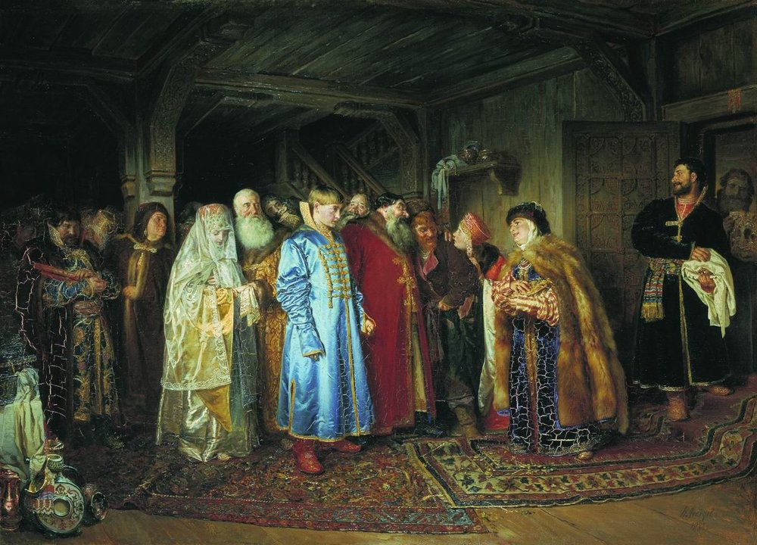
Жизнь и одежда москвичей
Боярская свадьба

Slide 5
Запрет на ношение русской одежды

Slide 6
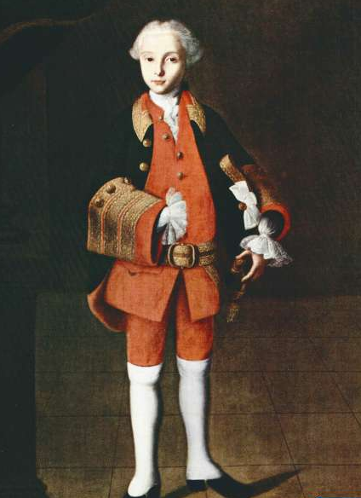
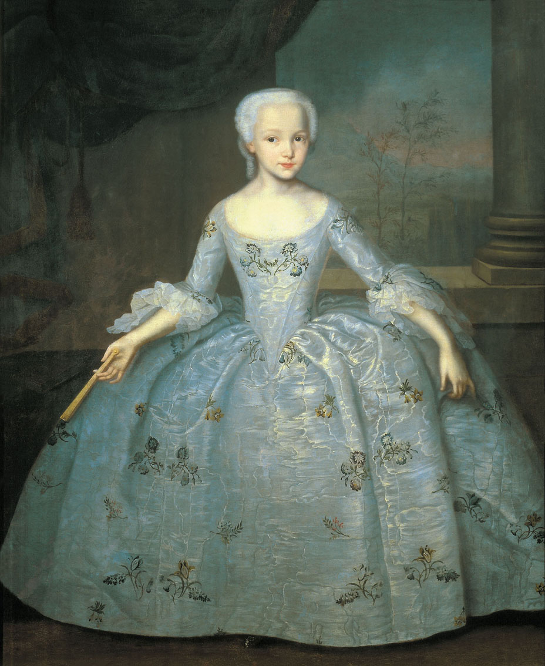
Преобразования в быту

Slide 7
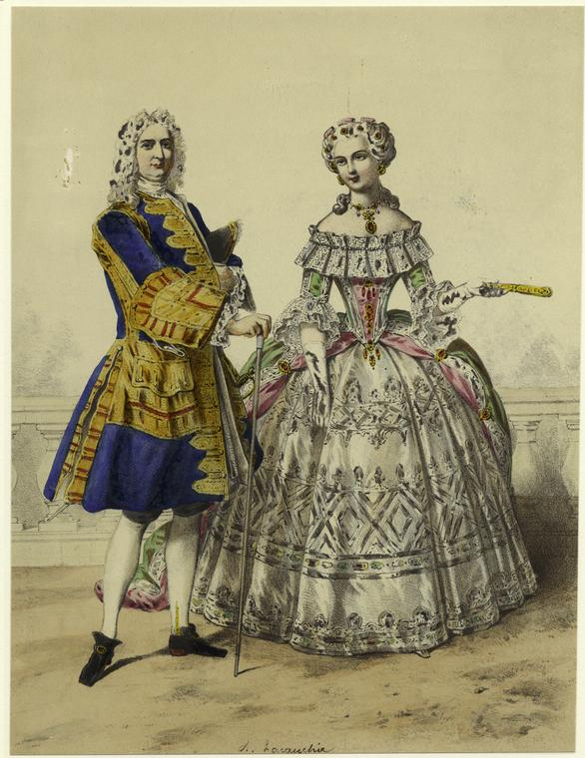
Одежда дворян
в XVIII веке

Slide 8
Преобразования в быту
1718 год – в Петербурге введены ассамблеи – торжественные приемы гостей в знатных домах.
Ассамблеи начинались днем и заканчивались в 10 часов вечера.
На ассамблеи полагалось являться с женами и дочерьми.
Летом ассамблеи проходили в Летнем саду.

Slide 9
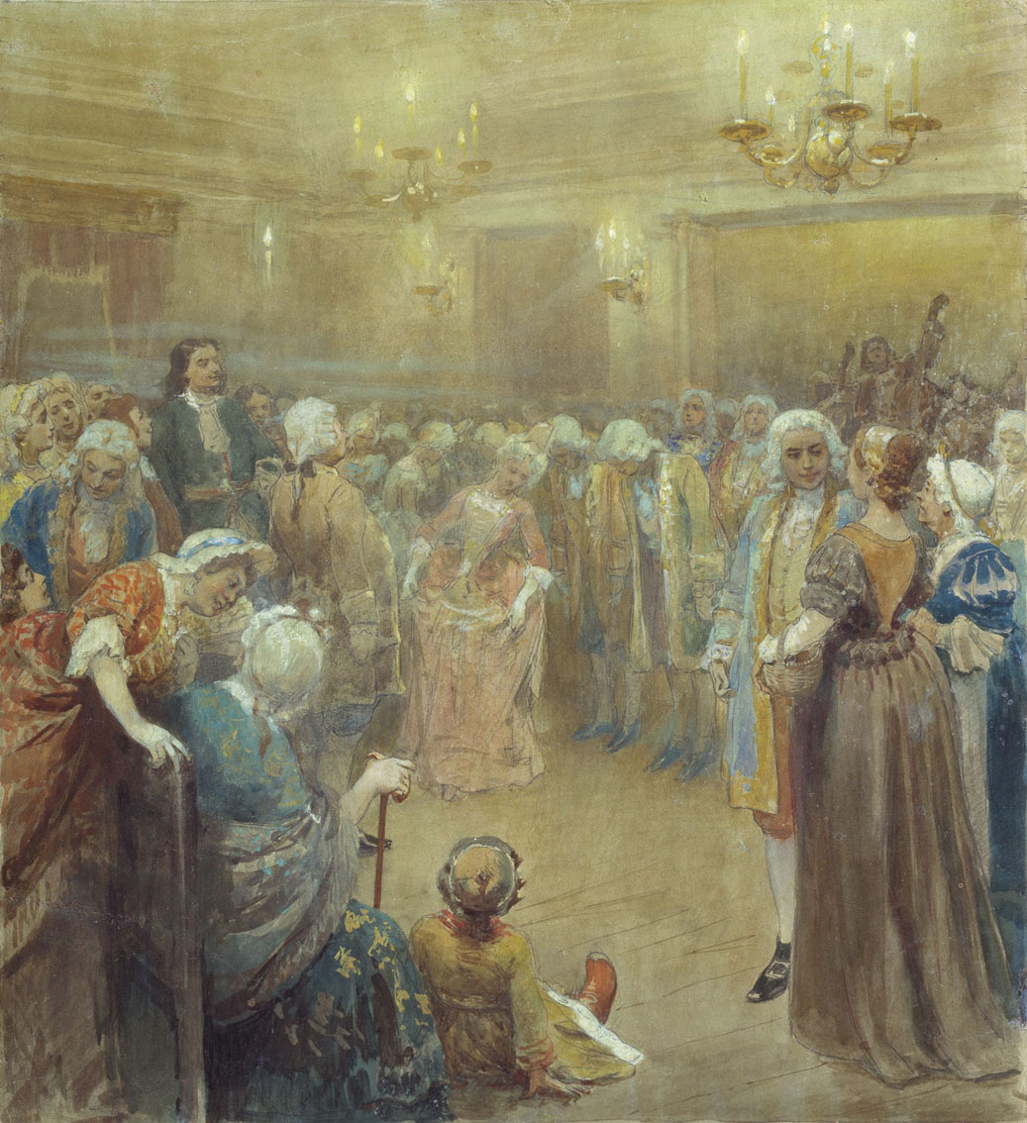
Ассамблея при Петре I

Slide 10
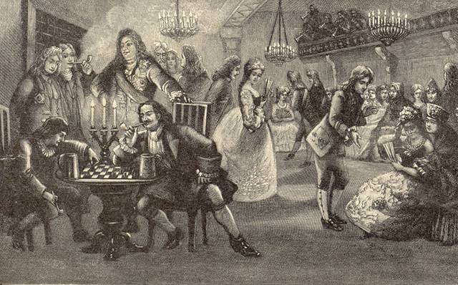
Ассамблея при Петре I

Slide 11
«Юности честное зерцало, или Показание житейскому обхождению»
1717 год – неизвестный автор составил для дворян правила поведения – этикета.
В первой части были помещены азбука, таблицы слогов, цифр и чисел, а также нравоучения из священного писания. Её можно считать одним из первых пособий по обучению и гражданскому шрифту и арабскому написанию цифр, введёнными указом Петра I в 1708 году вместо прежнего церковно-славянского обозначения.
Вторая часть — это собственно «зерцало», то есть правила поведения для «младых отроков» и девушек дворянского сословия.

Slide 12
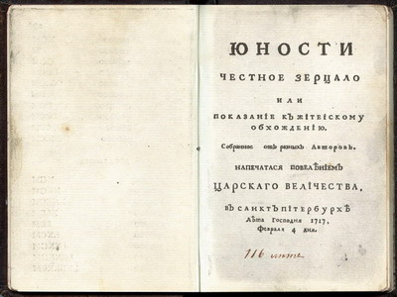
Преобразования в быту

Slide 13
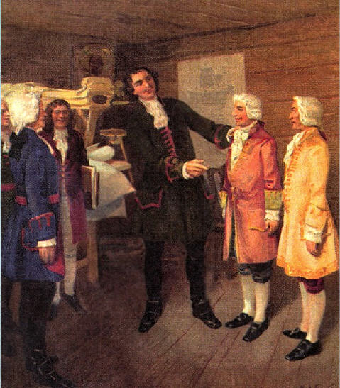
Просвещение
В Петербурге открываются светские школы.
1707 г. – медицинское училище.
1712 г. – инженерная и артиллерийская школы.
1715 г. – морская академия.
1714 г. – указ, запрещавший жениться тем дворянам, которые не окончат хотя бы «цифирной школы»,где обучали грамоте и арифметике.
Царь Петр экзаменует дворян, вернувшихся из-за границы

Slide 14
Учебник арифметики Л.Магницкого
(Арифметика , сиречь наука числительная»)

Slide 15
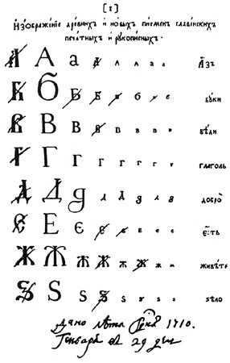
Преобразования в быту
1700 г. – начало Нового года с 1 января, а не с 1 сентября, отсчет лет – от рождества Христова.
1708 г. – введение нового гражданского шрифта.

Slide 16
Преобразования в быту
2 января 1703 г. вышел первый дошедший до нас номер газеты «Ведомости» – первой печатной газеты в России.
Первая русская газета представляла тоненькую брошюрку в одну восьмую долю листа (11 х 16 см).
Газета сообщала своим читателям о ходе Северной войны и событиях за рубежом, о строительстве заводов и поиске минералов.

Slide 17
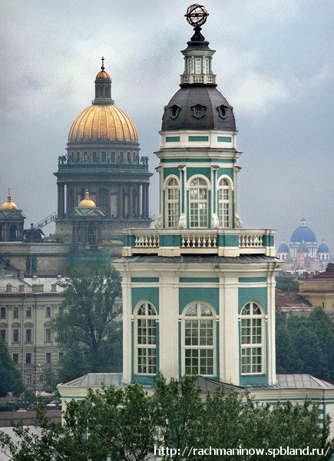
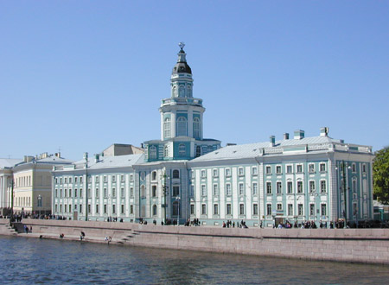
Кунсткамера
Первый в России музей – Кунсткамера
( кабинет редкостей)

Slide 18
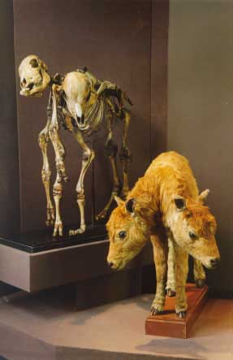
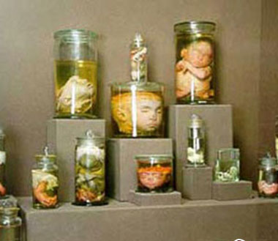
Кунсткамера
Коллекция музея

Slide 19
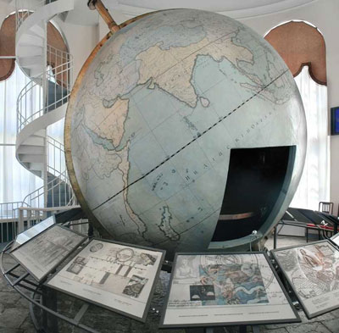
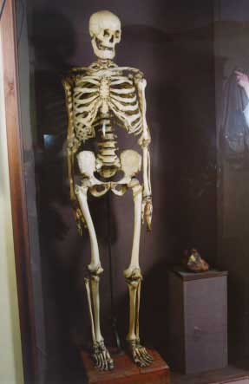
Кунсткамера
Готторптский глобус
Скелет Буржуа – слуги Петра I

Slide 20
Кунсткамера

Slide 21
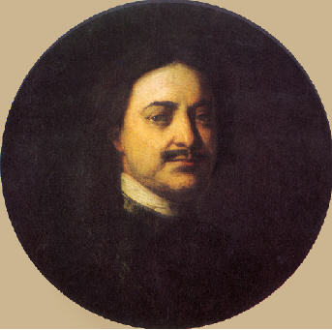
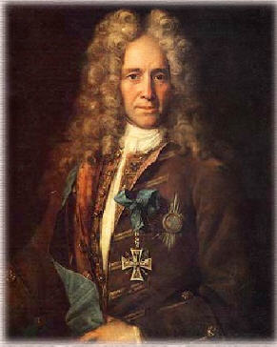
Живопись
Основным жанром живописи становится портрет.
И. Никитин. Портрет Петра I. 1721г.
И. Никитин. Портрет графа Г.И. Головкина

Slide 22
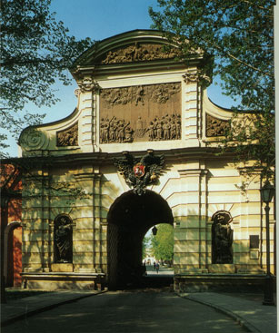
Петровские ворота.
Архитектор Д. Трезини

Slide 23
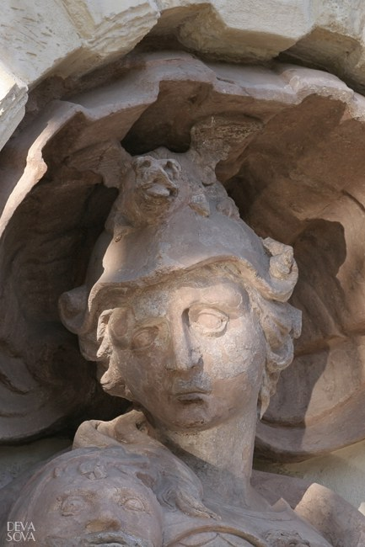
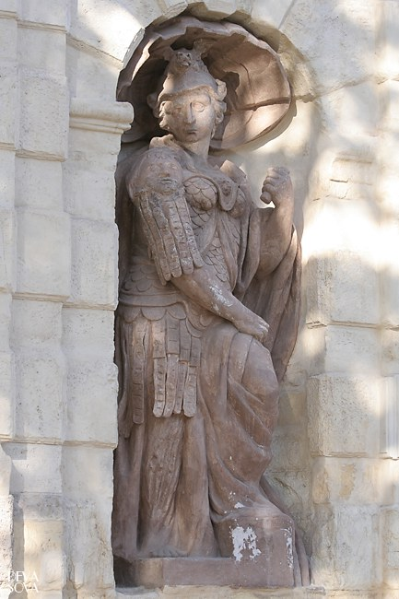
Скульптура Петровских ворот: Афина Паллада

Slide 24
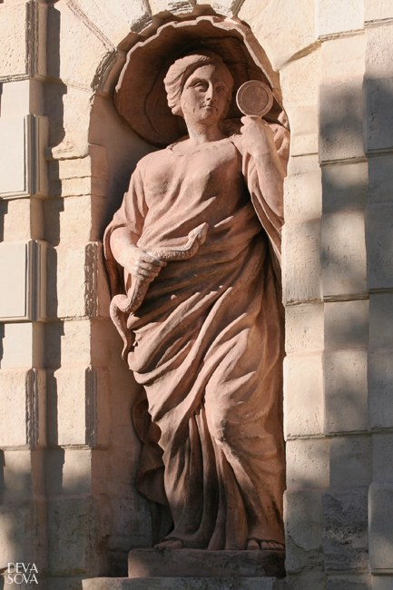
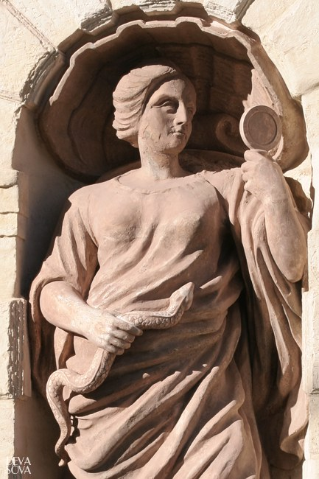
Скульптура Петровских ворот: Афина Полиада

Slide 25
Памятник Петру I
Первый монумент, созданный в России.
Скульптор К.-Б. Растрелли

